Slide 1
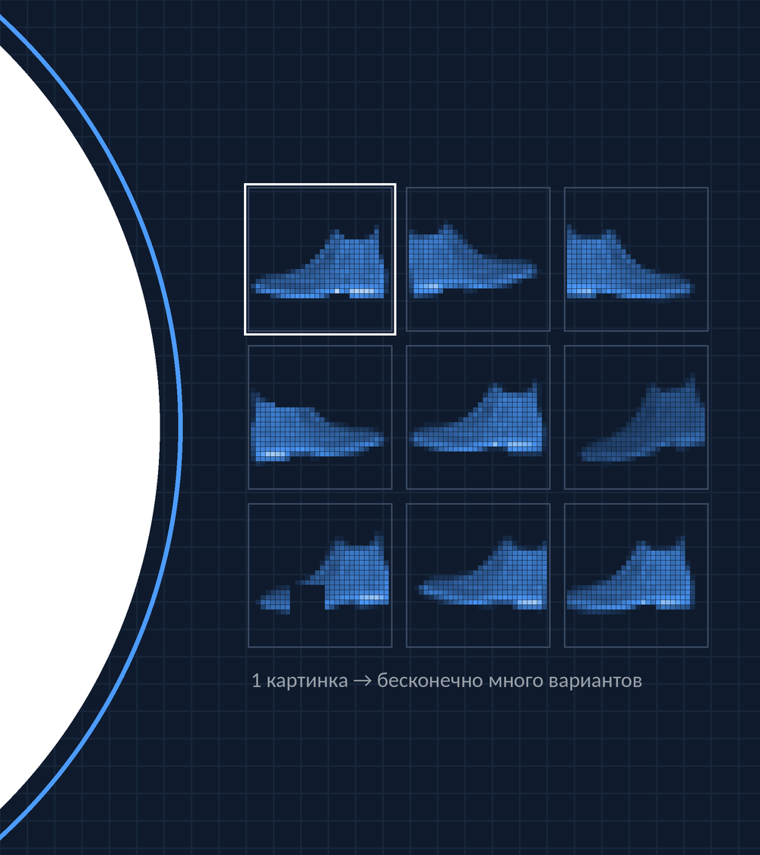
КУРС «ИСКУССТВЕННЫЙ ИНТЕЛЛЕКТ» · 10 КЛАСС
Аугментация данных:
больше картинок
из тех же 1000
DL
Инженерная школа «УникУм», КузГТУ им. Т. Ф. Горбачева
Notes:
Третье занятие о том, как сделать, чтобы сеть хорошо работала на новых данных. В Б2.3 мы мешали сети зубрить штрафами и прореживанием, но точность на 1000 картинках упиралась в потолок. Гудфеллоу называет лучшим способом улучшить обобщение больше данных. Сегодня научимся получать новые данные из старых: справа одна картинка ботинка и восемь ее вариантов – сдвинутых, отраженных, повернутых, частично стертых. Метка у всех одна и та же. К концу занятия каждый должен уметь сам написать сдвиг, отражение, поворот с билинейной интерполяцией и случайное стирание, объяснить, какие преобразования допустимы для задачи, и собрать конвейер аугментации на лету.

Slide 2
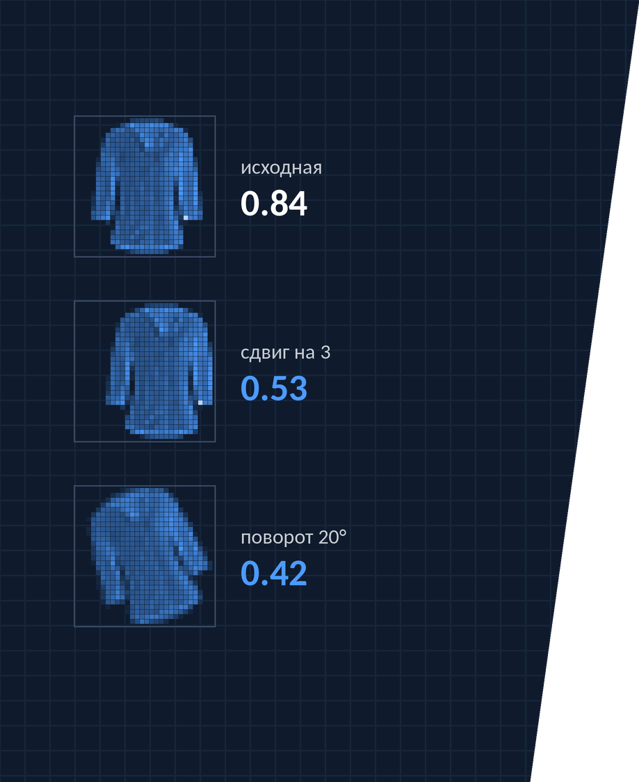
?
«Сверточная сеть узнает 84 % вещей. Сдвиньте картинки на 3 пикселя, и останется 53 %. Почему сеть не узнает ту же самую рубашку?»
Сеть обучена на 1000 картинках FashionMNIST, где каждая вещь аккуратно отцентрована. Слева одна и та же рубашка и точность сети на всей тестовой выборке.
Notes:
Прочитайте вопрос. Слева одна и та же рубашка: исходная, сдвинутая на 3 пикселя вправо и повернутая на 20°. Цифры – точность сети на всей тестовой выборке, к которой применили такое же изменение: 0.84, 0.53 и 0.42. Дайте минуту на версии. Обычно говорят: «свертка же не зависит от положения». Подхватите: зависит или нет, разберемся на следующем слайде. Спросите: «Встречались ли такие сдвиги и повороты в обучающих картинках?» (нет: в FashionMNIST каждая вещь вырезана, отцентрована и выровнена вручную). Вывод: сеть хорошо знает только то, что видела. Если хотим устойчивости, надо показать ей сдвинутые и повернутые картинки.

Slide 3
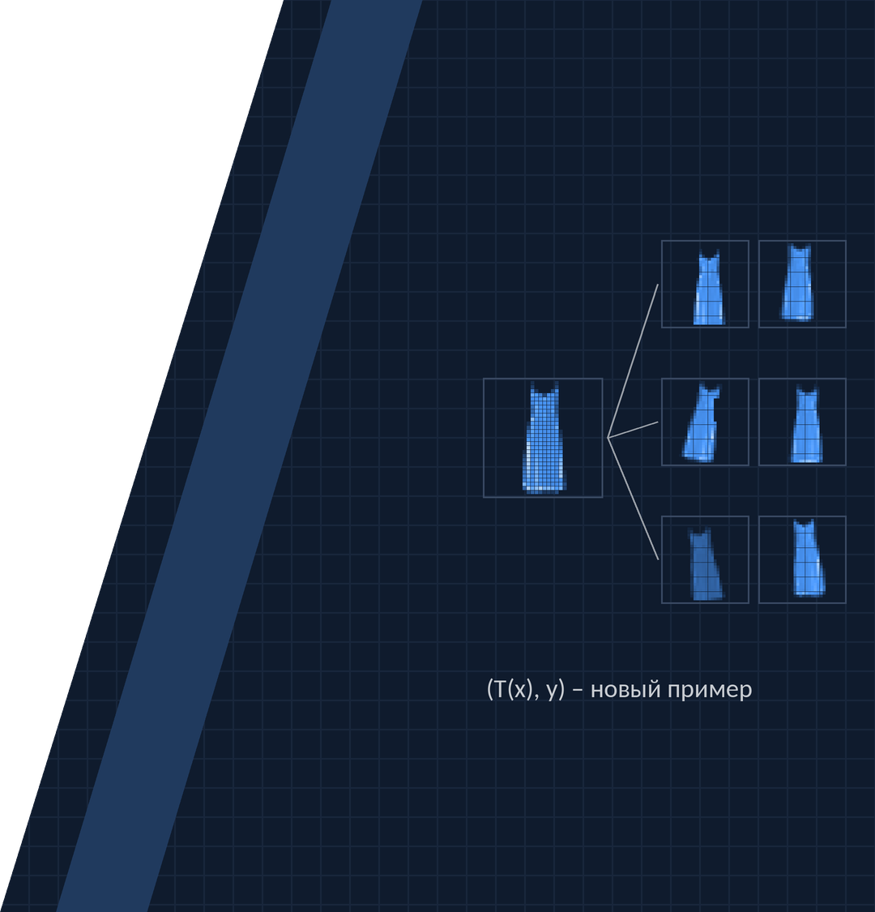
01
Зачем нужна аугментация
Больше данных без новой разметки и устойчивость, которой нет у свертки
10 класс · Тема 1 · Блок 2 · Аугментация данных
3
Notes:
Раздел 01. Сначала определение и честный ответ на вопрос, что сверточная сеть умеет сама, а чему ее надо учить примерами.

Slide 4
ПОПОЛНЕНИЕ НАБОРА ДАННЫХ
(x, y) → (T(x), y)
Новые примеры из старых
T не меняет правильный ответ
01
Преобразование T
Лучший способ
сдвиг, отражение, поворот, яркость, стирание
«Самый лучший способ повысить обобщающую способность модели – обучить ее на большем объеме данных». Разметка дорога, но для классификации новые примеры можно сделать из старых.
02
Метка та же
сдвинутая рубашка остается рубашкой
03
Сеть узнает инвариантность
Гудфеллоу, раздел 7.4
от этих изменений ответ зависеть не должен
Термин: по-английски data augmentation, у Гудфеллоу – пополнение набора данных. Это регуляризация: она мешает зубрить конкретные картинки.
!
10 класс · Тема 1 · Блок 2 · Аугментация данных
4
Notes:
Разметка дорогая: каждую картинку должен подписать человек. Но для классификации новые примеры можно сделать из старых. Если преобразование T не меняет правильный ответ, то пара (T(x), y) – еще один правильный пример. Сдвинутая рубашка остается рубашкой, затемненная тоже. Добавляя такие примеры, мы сообщаем сети, что от этих изменений ответ зависеть не должен. Термины: по-английски data augmentation, в русском переводе Гудфеллоу – пополнение набора данных (раздел 7.4), в разговоре чаще говорят «аугментация». Подчеркните, что это регуляризация в смысле Б2.3: ошибка на обучающей выборке растет (картинки стали разнообразнее), а ошибка на новых данных падает.

Slide 5
ЧТО СЕТЬ УМЕЕТ САМА
Свертка устойчива не ко всему
✓
Сдвиг на 1 пиксель
пулинг 2 × 2 сглаживает
ПОЧЕМУ
Свертка эквивариантна к сдвигу: карта признаков сдвигается вместе с картинкой (Б1.3).
После двух пулингов карта 7 × 7: сдвиг на 4 пикселя – это сдвиг на целую клетку, а полносвязный слой видит совсем другой вход.
FashionMNIST отцентрован: сдвинутых и повернутых вещей сеть не видела.
×
Сдвиг на 3–4 пикселя
полносвязный слой привязан к месту
×
Поворот
фильтры свертки не поворачиваются
×
Масштаб
вещь крупнее – другие признаки
×
Яркость и контраст
другие числа на входе
Гудфеллоу (7.4): сдвиг на несколько пикселей заметно помогает даже сверточным сетям, хотя в них уже есть частичная инвариантность.
10 класс · Тема 1 · Блок 2 · Аугментация данных
5
Notes:
Пройдите по таблице. Свертка эквивариантна к сдвигу: если сдвинуть вход, карта признаков сдвинется так же (Б1.3). Пулинг 2 × 2 сглаживает сдвиг примерно на один пиксель. Но в конце сети стоит полносвязный слой, а он привязан к положению: после двух пулингов карта признаков 7 × 7, и сдвиг картинки на 4 пикселя переносит признаки в соседнюю клетку карты. Для полносвязного слоя это совсем другой вход. К повороту, масштабу, яркости и контрасту свертка не дает никакой устойчивости: фильтры не поворачиваются вместе с картинкой. Гудфеллоу пишет, что сдвиг обучающих картинок на несколько пикселей заметно улучшает обобщение даже у сверточных сетей. Спросите: «Почему это не так страшно для фотографий из интернета и страшно для камеры беспилотника?» (на фотографиях люди сами наводят камеру на объект, а камера автомобиля видит объекты в любой части кадра и под разными углами).

Slide 6
ОПЫТ: СЕТЬ БЕЗ АУГМЕНТАЦИИ
Сдвиг и поворот ломают сеть
!
Сдвиг на 3 пикселя и поворот на 20° для человека мелочь, а сеть теряет от трети до половины точности. WideCNN, 1000 картинок, 100 эпох.
10 класс · Тема 1 · Блок 2 · Аугментация данных
6
Notes:
Опыт из задания А1–А2. Сеть WideCNN, 1000 обучающих картинок, 100 эпох, без аугментации. Слева точность на тестовой выборке, сдвинутой на 0–4 пикселя (среднее по сдвигу вправо и вниз): 0.84, 0.80, 0.68, 0.53, 0.41. Справа – повернутой на 0–30° (среднее по повороту в обе стороны): 0.84, 0.75, 0.42, 0.22. Сдвиг на один пиксель сеть почти не замечает, это работа пулинга. Сдвиг на 3 пикселя, то есть на десятую часть картинки, отнимает больше трети точности, а поворот на 20° отнимает половину. Подчеркните: это не плохая сеть, это сеть, которая никогда не видела таких картинок.

Slide 7
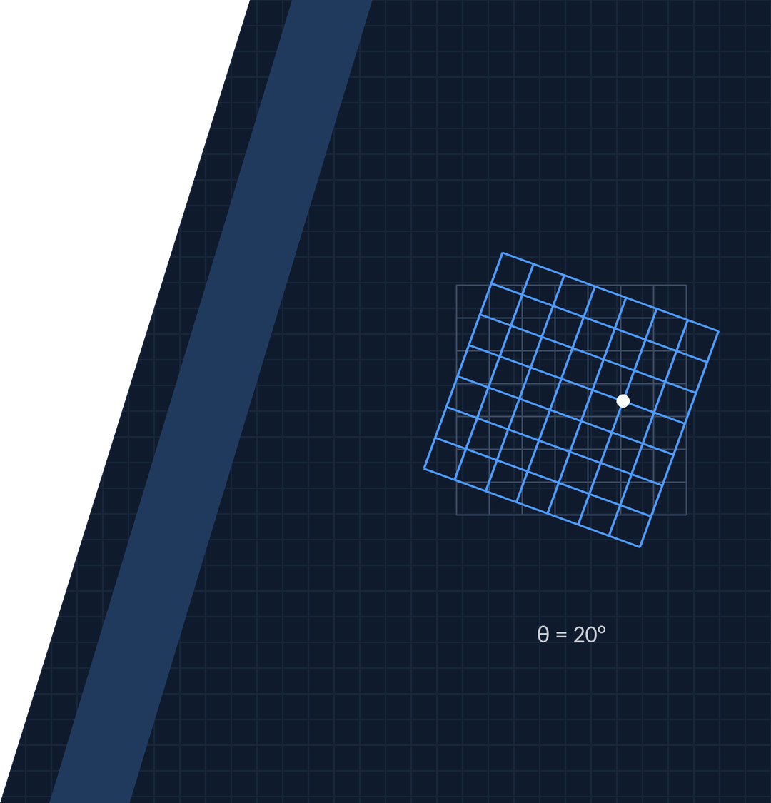
02
Геометрия на тензорах
Сдвиг, отражение, поворот и билинейная интерполяция
10 класс · Тема 1 · Блок 2 · Аугментация данных
7
Notes:
Раздел 02. Пишем преобразования сами: сначала сдвиг и отражение срезами, потом поворот через сетку координат и интерполяцию.

Slide 8
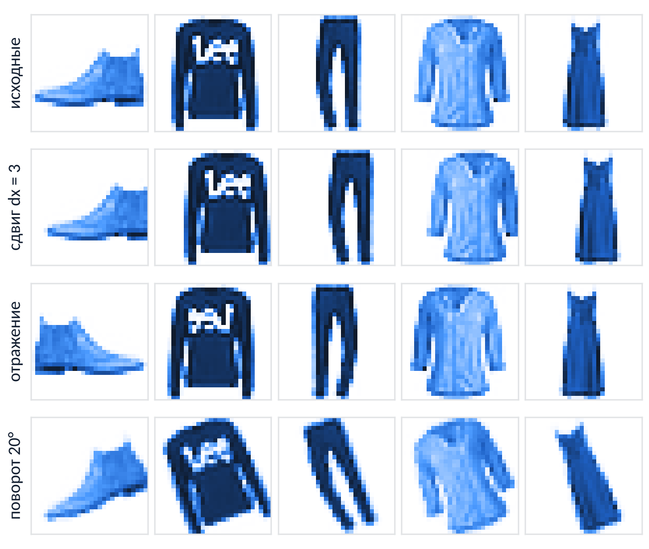
СЧИТАЕМ ВМЕСТЕ
Сдвиг и отражение
ИСХОДНАЯ
СДВИГ ВПРАВО
СДВИГ ВВЕРХ, dy = −1
ОТРАЖЕНИЕ
y[i, j] =
x[i − dy, j − dx]
img.flip(−1)
1
2
3
0
1
2
4
5
6
3
2
1
4
5
6
→
0
4
5
7
8
9
6
5
4
7
8
9
dx = 1
0
7
8
0
0
0
9
8
7
01
Пустое место – нулем
фон черный; torch.roll приклеил бы кусок с другого края
02
Проверка – задание А1
shift и hflip совпадают с TF.affine и TF.hflip
10 класс · Тема 1 · Блок 2 · Аугментация данных
8
Notes:
Слайд «Считаем вместе». Нарисуйте на доске таблицу 3 × 3 с числами от 1 до 9. Сдвиг на dx = 1 вправо: каждый пиксель переезжает на столбец правее, правый столбец выпадает, а левый остается пустым и заполняется нулем: (0, 1, 2), (0, 4, 5), (0, 7, 8). Формула y[i, j] = x[i − dy, j − dx]. Сдвиг вверх на dy = −1: строки (4, 5, 6), (7, 8, 9), (0, 0, 0). Отражение – разворот каждой строки: (3, 2, 1). На тензорах сдвиг делается копированием среза в срез, без циклов по пикселям. Спросите: «Почему не использовать torch.roll, который переносит выпавший столбец на другой край?» (фон FashionMNIST черный, ноль – естественное продолжение; перенос приклеил бы кусок вещи к противоположной стороне). Слева внизу настоящие картинки: исходные, сдвинутые на 3 пикселя, отраженные и повернутые. Проверка – задание А1: функции должны совпасть с TF.affine и TF.hflip.

Slide 9
ПОВОРОТ
x_{ист} = x·cos θ − y·sin θ
От результата к источнику
и y(ист) = x·sin θ + y·cos θ; отсчет от центра, y вниз
ПОВОРОТ НА 90° ПРОТИВ ЧАСОВОЙ
01
Обратное отображение
для каждого пикселя результата – точка-источник
0
1
0
0
0
0
02
Без дыр
0
0
0
→
1
0
0
прямой перенос оставил бы пустые и двойные пиксели
0
0
0
90°
0
0
0
03
Центр (13.5, 13.5)
пиксель результата (−1, 0) берет значение из (0, −1): верх ушел влево
x = j − (W − 1)/2, y = i − (H − 1)/2
Знак угла как в torchvision: θ > 0 – против часовой стрелки. Проверка – задание А2.
10 класс · Тема 1 · Блок 2 · Аугментация данных
9
Notes:
Поворот сложнее: пиксели попадают между узлами сетки. Поэтому поворот считают в обратную сторону: для каждого пикселя результата находят точку исходной картинки, из которой он пришел. Координаты отсчитывают от центра картинки, у 28 × 28 это точка (13.5, 13.5): x = j − 13.5, y = i − 13.5, ось y направлена вниз. Для поворота на θ против часовой стрелки источник: x_ист = x·cos θ − y·sin θ, y_ист = x·sin θ + y·cos θ. Пример на картинке 3 × 3: θ = 90°, пиксель результата слева от центра, (x, y) = (−1, 0), берет значение из точки (0, −1), то есть сверху от центра. Верх ушел влево – это и есть поворот против часовой стрелки. Спросите: «Почему не переносить каждый исходный пиксель вперед?» (при округлении одни пиксели результата получат по два значения, другие ни одного – на картинке будут дыры). Знак угла такой же, как в torchvision: положительный угол поворачивает против часовой стрелки.

Slide 10
СЧИТАЕМ ВМЕСТЕ
Билинейная интерполяция
точка-источник между четырьмя пикселями: fx = 0.25, fy = 0.5
p00 = 0
p01 = 1
ВЕСА СОСЕДЕЙ
ИТОГ · ЗНАЧЕНИЕ
(1 − 0.25)(1 − 0.5) = 0.375
0.25·(1 − 0.5) = 0.125
(1 − 0.25)·0.5 = 0.375
0.25·0.5 = 0.125
v = 0.4375
v ?
p10 = 0.5
p11 = 1
сумма весов равна 1
0.375·0 + 0.125·1 + 0.375·0.5 + 0.125·1
Чем ближе пиксель, тем больше его вес. За краем картинки значение 0. Поэтому поворот на 17° слегка размывает картинку, а на 90° – нет.
10 класс · Тема 1 · Блок 2 · Аугментация данных
10
Notes:
Слайд «Считаем вместе». Точка-источник почти всегда лежит между четырьмя пикселями. Билинейная интерполяция берет их значения с весами, которые тем больше, чем ближе пиксель: (1 − fx)(1 − fy), fx(1 − fy), (1 − fx)fy, fx·fy, где fx и fy – расстояния от левого верхнего пикселя. Данные: p₀₀ = 0, p₀₁ = 1, p₁₀ = 0.5, p₁₁ = 1, fx = 0.25, fy = 0.5. Веса 0.375, 0.125, 0.375, 0.125, в сумме 1. Значение 0.375·0 + 0.125·1 + 0.375·0.5 + 0.125·1 = 0.4375. Если сосед лежит за краем картинки, его значение 0. Объясните следствие: при повороте на 17° почти каждое значение смешано из нескольких пикселей, и картинка слегка размывается, а при 90° источник попадает точно в центр пикселя, и картинка остается резкой.

Slide 11
КАК ЭТО ХРАНИТСЯ В КОДЕ
Сетка для grid_sample
01
Нормированные координаты
ПОВОРОТ ПАКЕТА
x_src = x * cos - y * sin
y_src = x * sin + y * cos
u = x_src / (W / 2)
v = y_src / (H / 2)
grid = torch.stack([u, v], dim=-1)
F.grid_sample(imgs, grid, mode='bilinear',
padding_mode='zeros', align_corners=False)
от −1 (левый край) до +1 (правый край)
02
Пиксель 0 из 28
x = −13.5, u = −13.5/14 ≈ −0.964
03
Свой угол каждой картинке
сетка формы (N, H, W, 2), один вызов на пакет
Совпадает с TF.rotate(..., InterpolationMode.BILINEAR) до округлений: torchvision строит ту же сетку.
10 класс · Тема 1 · Блок 2 · Аугментация данных
11
Notes:
В PyTorch выборку по сетке делает F.grid_sample. Ей передают сетку формы (N, H, W, 2): для каждого пикселя результата – координаты точки-источника в нормированном виде, от −1 у левого края картинки до +1 у правого. При align_corners=False нормированная координата равна x_ист / (W/2). Пример: самый левый пиксель картинки шириной 28 имеет x = −13.5 и нормированную координату −13.5/14 ≈ −0.964, а не −1: −1 – это край пикселя, а не его центр. Удобство: у каждой картинки пакета свой угол, а поворачивается весь пакет одним вызовом. Наш поворот совпадает с TF.rotate при билинейной интерполяции до округлений, потому что torchvision строит точно такую же сетку. Задание А2 – одно из двух главных.

Slide 12
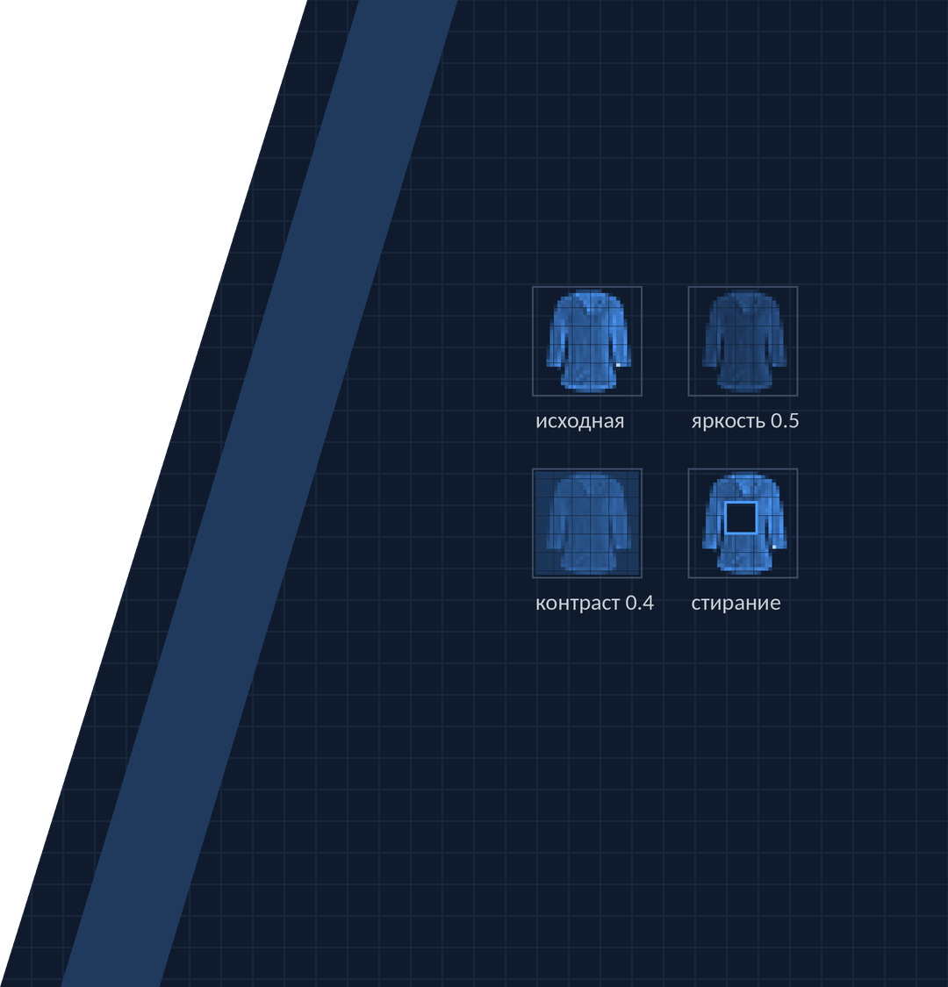
03
Яркость, контраст и стирание
Преобразования значений пикселей и закрытые участки
10 класс · Тема 1 · Блок 2 · Аугментация данных
12
Notes:
Раздел 03. Преобразования не координат, а значений пикселей, и случайное закрытие части картинки.

Slide 13
ЗНАЧЕНИЯ ПИКСЕЛЕЙ
Яркость и контраст
ЯРКОСТЬ
КОНТРАСТ
ШУМ И ЦВЕТ
y = clip(f·x, 0, 1)
x = 0.6, f = 1.5 → 0.9
x = 0.6, f = 2 → 1.0
y = clip(c·x + (1 − c)·m, 0, 1)
x = 0.6, m = 0.2, c = 0.5
→ 0.5·0.6 + 0.5·0.2 = 0.4
y = clip(x + ε, 0, 1)
для цветных: насыщенность, тон
(ColorJitter)
черный фон остается черным
m – среднее этой картинки; фон светлеет
Крижевский и др., 2012: сдвиг цветов по главным компонентам
Для FashionMNIST яркость почти не нужна: все снято одинаково. Для камеры на улице – нужна: солнце, сумерки, встречные фары. Проверка – задание А3.
!
10 класс · Тема 1 · Блок 2 · Аугментация данных
13
Notes:
Яркость: каждое значение умножается на f и обрезается в диапазон от 0 до 1. Пиксель 0.6 при f = 1.5 становится 0.9, при f = 2 упирается в 1. Черный фон остается черным. Контраст: значения стягиваются к среднему m этой картинки, y = c·x + (1 − c)·m. При c = 0.5 и m = 0.2 пиксель 0.6 становится 0.4, а черный фон светлеет до 0.1. Это ровно формулы TF.adjust_brightness и TF.adjust_contrast. Шум – тоже аугментация (Гудфеллоу, раздел 7.5). Для цветных картинок добавляют насыщенность и цветовой тон (ColorJitter); Крижевский и соавторы в AlexNet (2012) сдвигали цвета вдоль главных компонент. Спросите: «Нужна ли яркость для FashionMNIST?» (почти нет: все снято в одинаковых условиях; для камеры на улице нужна: солнце, сумерки, фары встречных машин). Проверка – задание А3.

Slide 14
СЛУЧАЙНОЕ СТИРАНИЕ
h = √(s·HW·r), w = √(s·HW/r)
Закрыть часть вещи
s – доля площади, r – отношение сторон
01
Случайные размер и место
s = 0.1, r = 1
0.1·784 = 78.4
h = w = round(8.85) = 9
s = 0.1, r = 2
h = 13, w = 6
s от 0.02 до 0.2, r от 0.3 до 3.3
9 × 9
02
Вещь частично закрыта
сеть не может опираться на один участок
03
Родственник прореживания
выключаются соседние пиксели входа (Б2.3)
28 × 28
Чжун и др., 2017 (random erasing); близкий метод cutout – Деврис и Тейлор, 2017. В torchvision – RandomErasing.
10 класс · Тема 1 · Блок 2 · Аугментация данных
14
Notes:
Случайное стирание (Чжун и соавторы, 2017; очень похожий метод cutout – Деврис и Тейлор, 2017) закрашивает прямоугольник случайного размера и положения. Площадь – случайная доля s от площади картинки, отношение сторон r тоже случайно, h = √(s·HW·r), w = √(s·HW/r). Пример: s = 0.1, r = 1: 0.1·784 = 78.4, h = w = 9. При r = 2 прямоугольник вытянут: 13 × 6. Зачем: в реальности вещь бывает частично закрыта другим предметом, а сеть, которая опирается только на один участок (например, на воротник), такую картинку не узнает. Связь с Б2.3: стирание похоже на прореживание, только выключаются не случайные нейроны, а соседние пиксели входа. В torchvision это RandomErasing.

Slide 15
ДОПУСТИМЫЕ ПРЕОБРАЗОВАНИЯ
Что можно, а что нельзя
Цифры и буквы
Дорожные знаки
Светофор
отражение и поворот на 180° нельзя: 6 и 9, b и d
отражение превращает «налево» в «направо» – менять и метку
цветовой тон менять нельзя: класс задан цветом
FashionMNIST
Сила
Медицина
горизонтальное отражение можно, вверх ногами – лишнее
поворот на 10° правдоподобен, на 90° – нет
поворот снимка часто можно, сдвиг цвета ткани – осторожно
?
Правило: преобразование допустимо, только если не меняет правильный ответ и похоже на то, что встретится в настоящих данных.
10 класс · Тема 1 · Блок 2 · Аугментация данных
15
Notes:
Главное правило: преобразование допустимо, только если оно не меняет правильный ответ. Пройдите по карточкам. Цифры и буквы: Гудфеллоу (раздел 7.4) прямо пишет, что отражение и поворот на 180° недопустимы – «b» станет «d», «6» станет «9». Дорожные знаки: отражение превращает «поворот налево» в «поворот направо»; использовать его можно, только если поменять и метку. Светофор: класс задан цветом, поэтому цветовой тон менять нельзя. FashionMNIST: горизонтальное отражение допустимо, одежда почти симметрична; вверх ногами вещь остается той же, но таких картинок в настоящих данных нет. Важна и сила: поворот на 10° похож на правду, на 90° уже нет. Медицинские снимки: поворот часто допустим, а сдвиг цвета ткани – осторожно, цвет может быть признаком болезни. Спросите про задачи из проекта класса: какие преобразования допустимы для лидарных облаков точек или кадров камеры автомобиля?

Slide 16
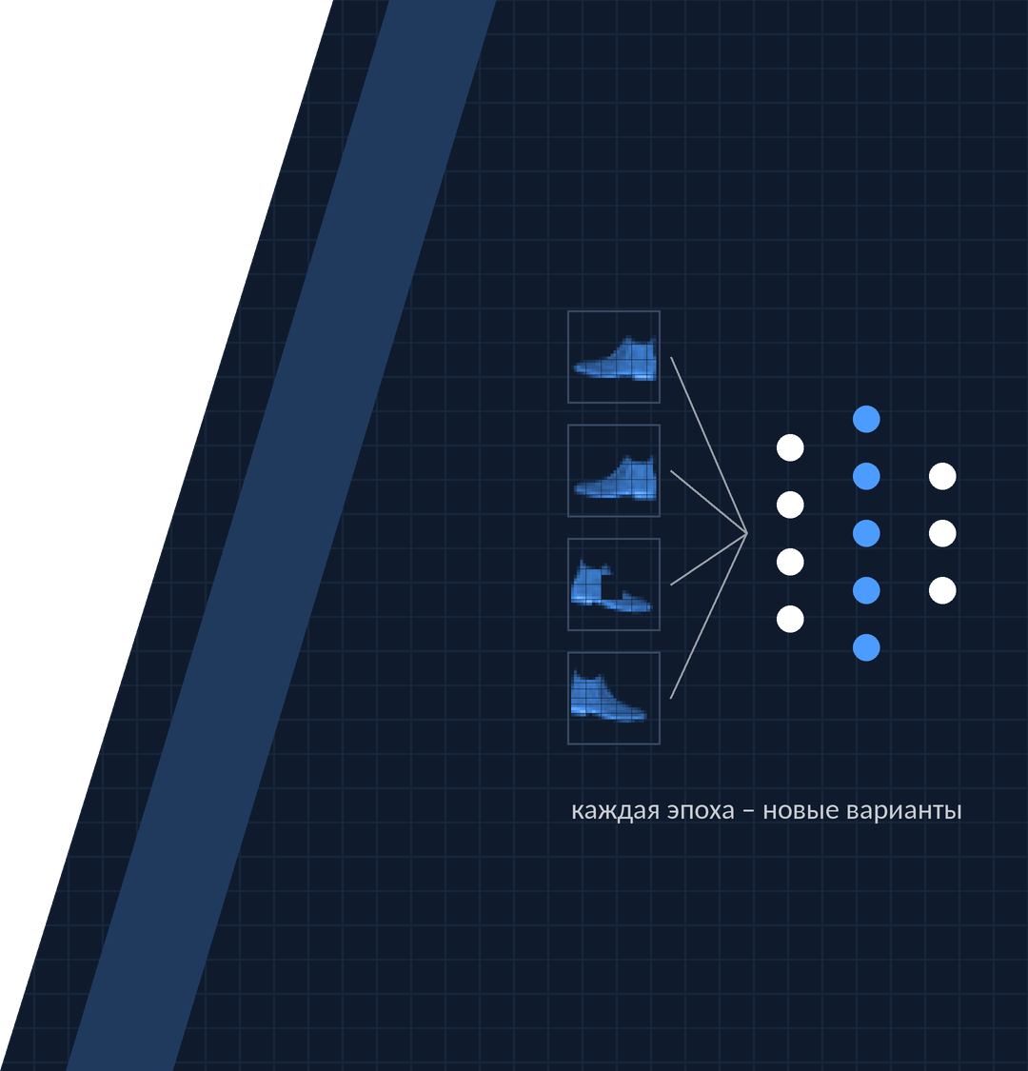
04
Аугментация в обучении
На лету, только для обучающей выборки; опыт с легкой и сильной аугментацией
10 класс · Тема 1 · Блок 2 · Аугментация данных
16
Notes:
Раздел 04. Как встроить преобразования в обучение и что показал опыт.

Slide 17
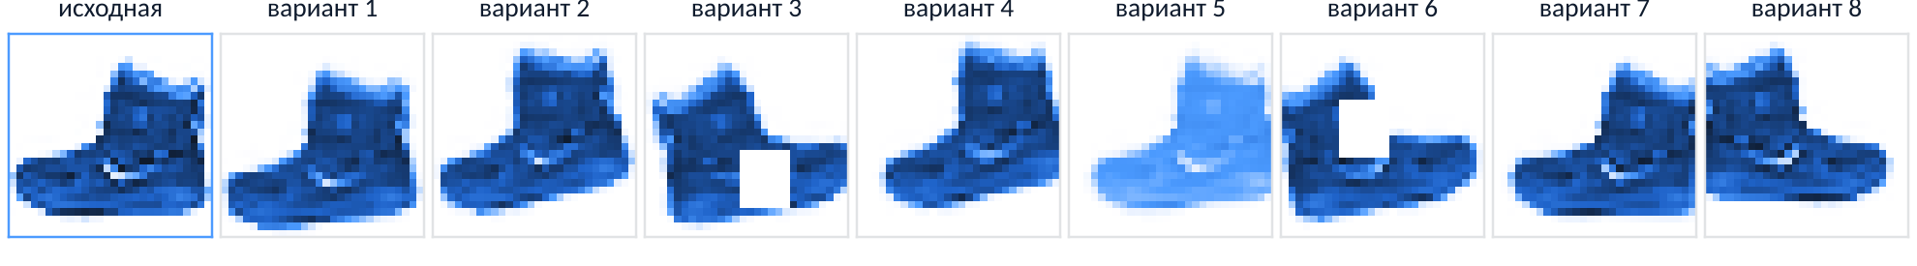
КОНВЕЙЕР
На лету и только для обучения
пакет 50
→
сдвиг ±2
→
отражение 0.5
→
поворот ±10°
→
стирание 0.5
→
сеть
01
Новые варианты
02
Тест без изменений
03
Одна схема
каждая эпоха: 100 эпох = 100 версий картинки
валидация и тест изображают настоящие данные
при сравнении моделей, иначе неясно, что дало выигрыш (7.4)
10 класс · Тема 1 · Блок 2 · Аугментация данных
17
Notes:
Конвейер: каждый обучающий мини-пакет проходит через сдвиг, отражение, поворот и стирание, причем у каждой картинки свои случайные параметры. Ниже восемь вариантов одной картинки из обучающей выборки. Три правила. Первое: на лету – за 100 эпох сеть увидит 100 разных вариантов каждой картинки, а заранее размноженный набор дал бы конечное число копий и занял бы память. Второе: только для обучающей выборки – валидационная и тестовая должны изображать настоящие данные, по ним выбирают модель и оценивают качество. Третье: при сравнении моделей схема аугментации должна быть одинаковой, иначе неясно, что дало выигрыш, архитектура или аугментация (Гудфеллоу, 7.4). Задание А4.

Slide 18
ОПЫТ: 1000 КАРТИНОК, 100 ЭПОХ
Устойчивость к сдвигу
0.837 → 0.850
обычный тест: легкая аугментация добавила 1.3 пункта
0.53 → 0.77
сдвиг на 3 пикселя: сильная аугментация
0.831
сильная на обычном тесте: не выше, чем без аугментации
Легкая: сдвиг ±1 и отражение. Сильная: сдвиг ±2, отражение, поворот ±10°, стирание.
10 класс · Тема 1 · Блок 2 · Аугментация данных
18
Notes:
Результаты опыта: три сети с одинаковыми начальными весами, по 100 эпох. Легкая аугментация: сдвиг на ±1 пиксель и отражение. Сильная: сдвиг на ±2, отражение, поворот на ±10° и стирание с вероятностью 0.5. На обычном тесте легкая аугментация подняла точность с 0.837 до 0.850. Сильная на обычном тесте не дала выигрыша (0.831), зато при сдвиге на 3 пикселя дает 0.77 вместо 0.53, при сдвиге на 4 – 0.64 вместо 0.41. Объясните, почему сильная не выиграла на обычном тесте: тестовые картинки FashionMNIST так же аккуратны, как обучающие, а сильная аугментация тратит часть возможностей сети на варианты, которых в этом тесте нет. Это компромисс: точность на «аккуратных» данных против устойчивости к реальным искажениям.

Slide 19
ОПЫТ: 1000 КАРТИНОК, 100 ЭПОХ
Поворот и уверенность
0.42 → 0.67
поворот на 20°: сильная аугментация (училась на ±10°)
1.07 → 0.49
потеря на валидации к 100 эпохе: сеть не самоуверенна
1.00 → 0.93
точность на обучающей: зубрить труднее
10 класс · Тема 1 · Блок 2 · Аугментация данных
19
Notes:
Поворот: сильная аугментация училась на поворотах до 10°, и при повороте на 10° держит 0.81, на 20° – 0.67 вместо 0.42. На 30° не помогает уже ни одна сеть (около 0.34): такого она не видела. Вывод: аугментация дает устойчивость в тех пределах, которые в нее заложены. Справа два признака регуляризации, как в Б2.3. Потеря на валидации к сотой эпохе: без аугментации выросла до 1.07, сеть стала самоуверенной; с сильной аугментацией 0.49. Точность на обучающей выборке: 1.00 без аугментации и 0.93 с сильной – зубрить меняющиеся картинки труднее.

Slide 20
ОПЫТ: НЕДОПУСТИМАЯ АУГМЕНТАЦИЯ
Вверх ногами – хуже
0.850 → 0.813
точность на тесте после добавления переворота
0.86 → 0.61
пальто: воротник и застежка сверху
0.57 → 0.45
рубашка: та же причина
10 класс · Тема 1 · Блок 2 · Аугментация данных
20
Notes:
Опыт из задания А5: к легкой аугментации добавили переворот вверх ногами с вероятностью 0.5. Точность на тесте упала с 0.850 до 0.813. Посмотрите по классам: сильнее всего пострадали пальто (0.86 → 0.61) и рубашка (0.57 → 0.45), а пуловер, наоборот, вырос. Объяснение: пальто, рубашку и пуловер сеть различает во многом по воротнику и застежке, которые находятся сверху. Если половину обучающих картинок перевернуть, этот признак перестает работать, и сеть начинает путать эти классы. Переворот не изменил название вещи, но испортил полезную информацию. Вывод: «допустимое» значит не только «метка та же», но и «такие картинки бывают на самом деле».

Slide 21
АУГМЕНТАЦИЯ ПРИ ПРОВЕРКЕ
p = ½·(p(x) + p(отражение x))
Спросить сеть дважды
Гудфеллоу, 12.2.1
ТОЧНОСТЬ НА ТЕСТЕ
01
Несколько вариантов
обычная
с отражением
сама картинка и ее отражение, вероятности усредняются
без аугментации
0.837
0.777
02
Только знакомые преобразования
легкая
0.850
0.852
сеть без отражений на отражениях ошибается
сильная
0.831
0.834
03
Цена – время
два прохода сети вместо одного
легкая + вверх ногами
0.813
0.822
Проверка – задание А5: функция tta_predict.
10 класс · Тема 1 · Блок 2 · Аугментация данных
21
Notes:
Аугментация при проверке (Гудфеллоу, раздел 12.2.1): показать сети несколько вариантов одной тестовой картинки и усреднить вероятности. Простейший вариант – сама картинка и ее отражение. Таблица: у сетей, обученных с отражениями, это дает небольшой выигрыш (0.850 → 0.852, 0.831 → 0.834, 0.813 → 0.822). А у сети без аугментации точность падает с 0.837 до 0.778: она никогда не видела отраженной обуви (в FashionMNIST вся обувь смотрит носком влево), ошибается на отражениях, и усреднение с плохим ответом портит результат. Правило: при проверке используют только те преобразования, к которым сеть приучена. Цена – несколько проходов сети вместо одного. Задание А5.

Slide 22
СМЕШИВАНИЕ КАРТИНОК
x̃ = λ·x_{a} + (1 − λ)·x_{b}
Mixup и CutMix
и так же для векторов вероятностей классов
MIXUP · ЧЖАН И ДР., 2018
CUTMIX · ЮН И ДР., 2019
λ = 0.7: 0.7·рубашка + 0.3·ботинок
цель: (0.7 рубашка, 0.3 ботинок)
λ – из бета-распределения
в картинку вставлен прямоугольник
из другой картинки
метки смешаны по площади
как сглаживание меток из Б2.3: уверенность на 100 % невозможна
стирание, которое не выбрасывает пиксели
Mixup своими руками – задание повышенной сложности 1, CutMix – задание 2.
10 класс · Тема 1 · Блок 2 · Аугментация данных
22
Notes:
Два метода, которые идут дальше, чем «преобразование, не меняющее класс». Mixup (Чжан и соавторы, 2018) смешивает две картинки и их метки с одним коэффициентом λ: например, 0.7 рубашки и 0.3 ботинка, цель – вероятности (0.7, 0.3). Получается полупрозрачная картинка, которой не бывает в жизни, но она учит сеть плавно менять ответ между классами и не быть уверенной на 100 %. Связь с Б2.3: это родственник сглаживания меток. CutMix (Юн и соавторы, 2019) вставляет в картинку прямоугольник из другой картинки и смешивает метки пропорционально площади – это стирание, которое не выбрасывает пиксели, а заменяет их полезными. Mixup своими руками – задание повышенной сложности.

Slide 23
МОСТ К ТЕМЕ 2
Звук и временные ряды
1
2
3
Звук
Спектрограмма
Датчики
сдвиг во времени, шум, громкость, растяжение по времени
SpecAugment: закрыть полосы частот и отрезки времени
скорость, ускорение: шум, масштаб, сдвиг окна
Идея та же: менять то, что не влияет на ответ. SpecAugment (Пак и др., 2019) – случайное стирание на картинке «время × частота».
!
10 класс · Тема 1 · Блок 2 · Аугментация данных
23
Notes:
Мост к Теме 2, где сети будут работать со звуком и последовательностями. Идея та же: менять то, что не влияет на ответ. Звук: сдвиг во времени, шум, громкость, небольшое растяжение по времени (Гудфеллоу упоминает аугментацию в распознавании речи). Спектрограмма – картинка «время × частота»; SpecAugment (Пак и соавторы, 2019) закрывает на ней случайные полосы частот и отрезки времени, то есть делает случайное стирание. Показания датчиков автомобиля (скорость, ускорение): шум, масштаб, сдвиг окна. Спросите: «Можно ли для распознавания команды "вперед" проигрывать звук задом наперед?» (нет: это другое слово).

Slide 24

05
Практика: аугментация своими руками
Практическая работа №2, часть 4А: от сдвига до проверки
10 класс · Тема 1 · Блок 2 · Аугментация данных
24
Notes:
Раздел 05. Практическая работа №2, часть 4А. Ученики напишут все преобразования со слайдов на тензорах, сверят их с torchvision, соберут конвейер и сами получат графики устойчивости.

Slide 25
КАК ЭТО ВЫГЛЯДИТ В КОДЕ
Готовые преобразования torchvision
01
transform= у набора
ТОЛЬКО ДЛЯ ОБУЧАЮЩЕЙ ВЫБОРКИ
train_tf = transforms.Compose([
transforms.RandomAffine(degrees=10,
translate=(2/28, 2/28)),
transforms.RandomHorizontalFlip(),
transforms.ToTensor(),
transforms.RandomErasing(p=0.5)])
test_tf = transforms.ToTensor()
применяется при каждой выдаче картинки
02
RandomErasing после ToTensor
работает с тензором, а не с картинкой PIL
03
В работе – свои функции
и сверка с torchvision
С DataLoader(num_workers > 0) аугментация почти бесплатна: следующие пакеты готовятся, пока сеть учится на текущем.
10 класс · Тема 1 · Блок 2 · Аугментация данных
25
Notes:
Покажите, как это делается в обычном проекте. Преобразования собирают в transforms.Compose и передают набору данных параметром transform= только для обучающей выборки; у тестовой – только ToTensor. RandomAffine задает поворот и сдвиг (сдвиг – доля размера картинки, 2/28 – это 2 пикселя), RandomHorizontalFlip – отражение, RandomErasing работает с тензором, поэтому стоит после ToTensor. Преобразования считаются при каждой выдаче картинки, то есть на лету. В практике мы пишем те же преобразования сами и применяем их сразу к пакету, чтобы понять, что внутри.

Slide 26
ПЛАН ПРАКТИКИ
Пять заданий – от сдвига до проверки
А1
Сдвиг и отражение
А2
Поворот
А3
Яркость, контраст, стирание
shift · hflip
rotation_grid · rotate
adjust_brightness · erase
сеть без аугментации на сдвинутом тесте
главное: сетка и билинейная интерполяция
0.9, 0.4, прямоугольник 9 × 9
А4
Конвейер аугментации
А5
Нельзя и при проверке
★
Повышенная сложность
Augment
vflip · tta_predict
mixup · CutMix
главное: легкая и сильная аугментация
вверх ногами и два ответа сети
сила аугментации, временные ряды
А1–А3: только тензоры и F.grid_sample, torchvision – для сверки. Четыре обучения по 100 эпох, каждое 1–3 минуты.
10 класс · Тема 1 · Блок 2 · Аугментация данных
26
Notes:
Пройдите по плану. А1: shift и hflip, сверка с torchvision, обучение сети без аугментации и проверка на сдвинутом тесте. А2 (главное): rotation_grid и rotate через F.grid_sample, сверка с TF.rotate, проверка сети на повернутом тесте. А3: яркость, контраст, стирание и размер прямоугольника. А4 (главное): класс Augment, обучение с легкой и сильной аугментацией, графики устойчивости. А5: vflip, обучение с переворотом вверх ногами и функция tta_predict. Правило части: в А1–А3 только тензоры и F.grid_sample, torchvision – для сверки. В ноутбуке четыре обучения по 100 эпох, каждое на процессоре 1–3 минуты.

Slide 27
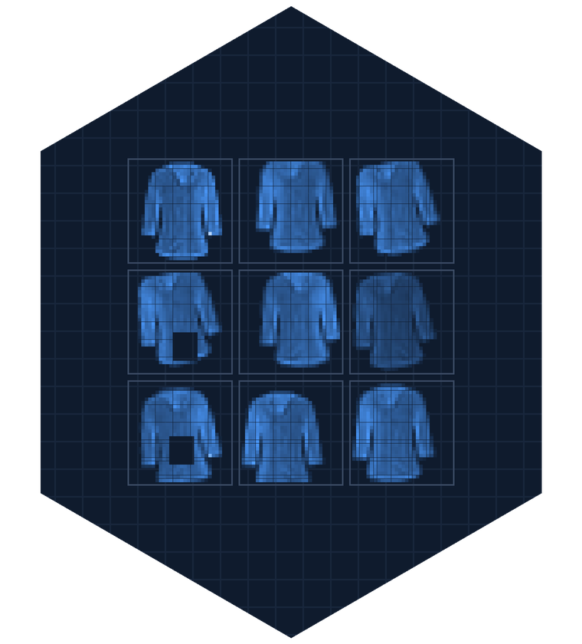
ИТОГ ЗАНЯТИЯ
Что должно остаться в голове
01
Новые примеры
02
Свертка не всесильна
(T(x), y), если T не меняет ответ
сдвиг 3 пикселя и поворот 20° ломают сеть
03
Обратный ход
04
Значения и стирание
поворот: источник и билинейная интерполяция
яркость, контраст, закрытый прямоугольник
05
На лету
06
Допустимость
только обучающая выборка, тест без изменений
6 и 9, лево и право, вверх ногами
Следующее занятие – трансферное обучение: сеть, которая уже видела миллион картинок.
10 класс · Тема 1 · Блок 2 · Аугментация данных
27
Notes:
Подведите итог по шести пунктам. Новые примеры делают из старых: (T(x), y), если T не меняет ответ. Свертка устойчива к сдвигу примерно на пиксель, но не к сдвигу на 3–4 пикселя, повороту и яркости. Поворот считают обратным ходом с билинейной интерполяцией. Яркость, контраст и стирание меняют значения пикселей. Аугментацию применяют на лету и только к обучающей выборке. Допустимость зависит от задачи: 6 и 9, лево и право, вверх ногами. Анонсируйте следующее занятие: трансферное обучение. Вместо того чтобы размножать 1000 картинок, возьмем сеть, которая уже видела миллион картинок ImageNet, и научим ее нашей задаче.

